Slide 1
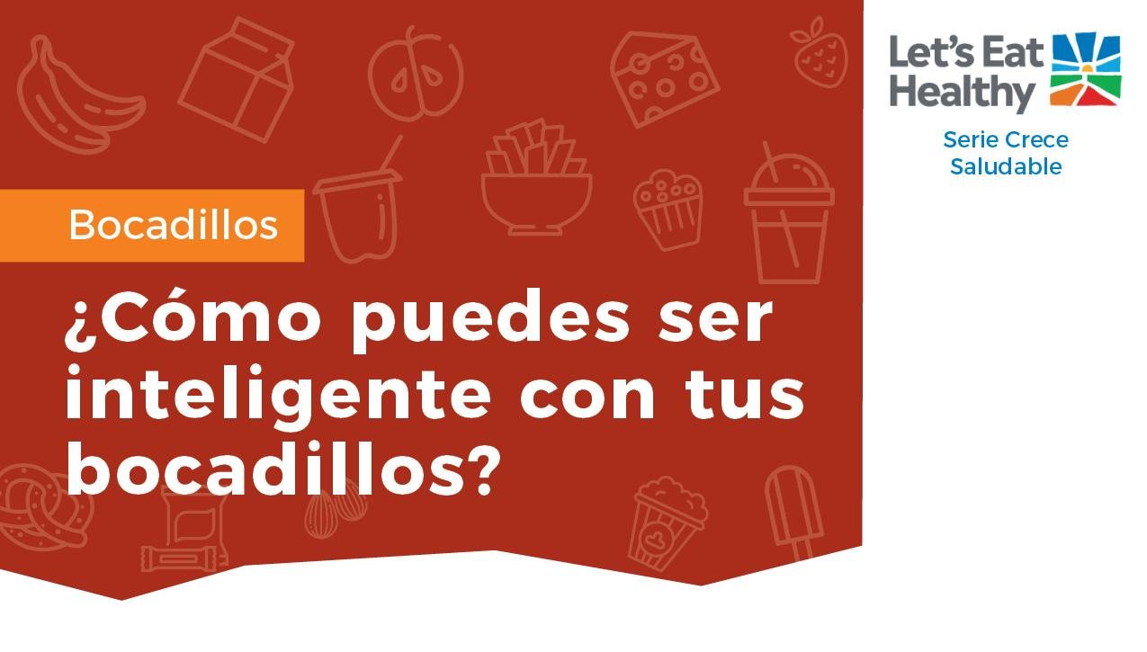

Notes:
Nota para el educador: las diapositivas de la 2 a la 5 son exclusivamente para usted. Incluyen información sobre cómo iniciar esta actividad, cómo alinearla a los estándares, y le proporcionan datos rápidos sobre el tema. Para los estudiantes, haga un nuevo documento con las diapositivas de la 6 a la 27. Ese archivo será el que comparta con los estudiantes en la sección de tareas de Google Classroom o la plataforma digital que esté usando.

Slide 2
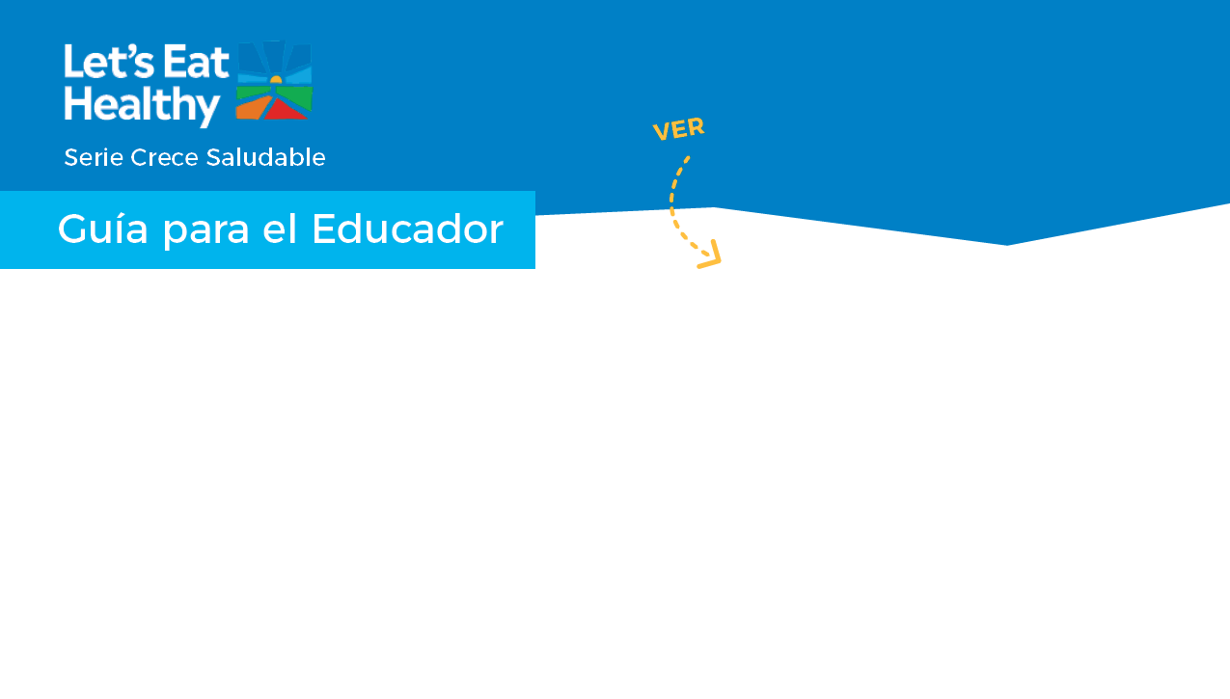
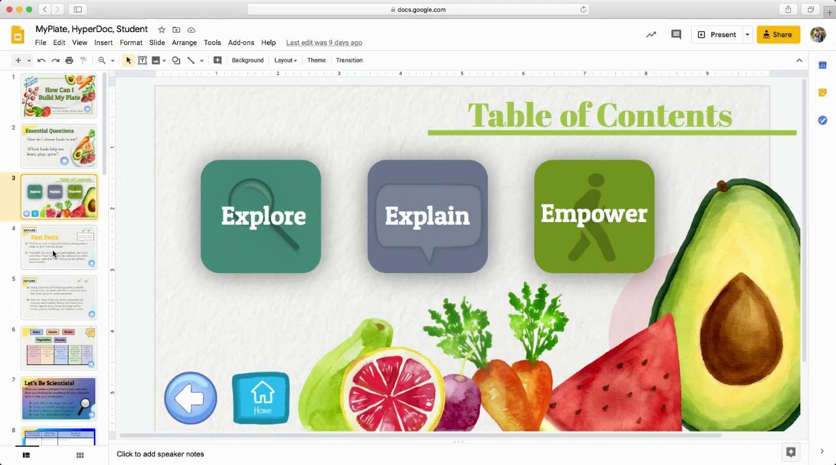


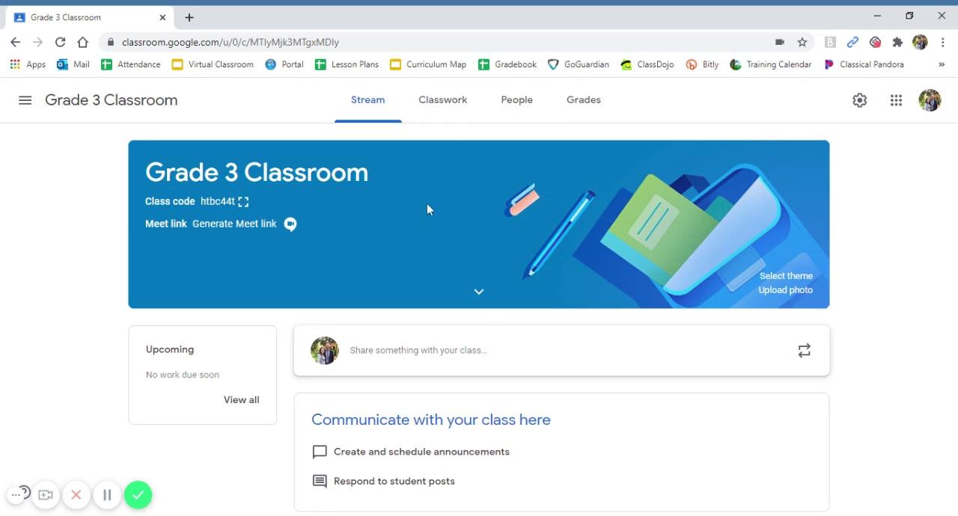

Navegando por las diapositivas digitales de Google usando el hiperdocumento:
Esta Guía para el Educador incluye notas y videos instructivos.
Por favor vea estos dos videos como introducción al uso de la Serie Crece Saludable.
La Serie Crece Saludable es un hiperdocumento interactivo que incluye datos, estándares y diapositivas -con la etiqueta "Guía del Educador"- que están ocultas para los estudiantes cuando usted presenta este material.
Para hacer visibles las diapositivas ocultas, simplemente seleccione las diapositivas, haga clic con el botón derecho y anule la selección: omitir diapositiva (Skip Slide).
Añadiendo el hiperdocumento a Google Classroom:
Notes:
Nota para el educador: las diapositivas de la 2 a la 5 son exclusivamente para usted. Incluyen información sobre cómo iniciar esta actividad, cómo alinearla a los estándares, y le proporcionan datos rápidos sobre el tema. Para los estudiantes, haga un nuevo documento con las diapositivas de la 6 a la 27. Ese archivo será el que comparta con los estudiantes en la sección de tareas de Google Classroom o la plataforma digital que esté usando.

Slide 3
Section | Supported Standards CCSS-ELA | Rationale | RFM* CCSS – ELA | Supported Standards Health | Rationale | RFM* Health | Supported standards PE | Rationale
Explore | CCSS.ELA- LITERACY .RI.3.7 | Use information gained from illustrations (e.g., maps, photographs) and the words in a text to demonstrate understanding of the text | Brainstorm Breakfast foods with students. Compile list of foods they believe to be “healthy and unhealthy.” This will help with creating a breakfast plan
Explain | CCSS.ELA- LITERACY .RI.3.1 | Ask and answer questions to demonstrate understanding of a text, referring explicitly to the text as the basis for the answers. | remind students of how to properly create or build a breakfast. Choosing foods from at least three food groups.
Apply |  |  |  | 6.1.P | Set a short-term goal for positive health practices
Physical Activity |  |  |  | Grade 4: 1.3.N, 1.6.N, 5.1.N, 5.2.N, 7.1.N, 7.2.N, 7.4.N Grade 5: 1.3.N, 1.6.N, 1.8.N, 5.1.N, 5.2.N, 7.1.N |  |  | Grade 3: 3.3, 3.4, 3.7, 4.8 Grade 4: 3.3, 3.7, 4.4 Grade 5: 3.2, 3.3, 3.7
Notes:
Nota para el educador: las diapositivas de la 2 a la 5 son exclusivamente para usted. Incluyen información sobre cómo iniciar esta actividad, cómo alinearla a los estándares, y le proporcionan datos rápidos sobre el tema. Para los estudiantes, haga un nuevo documento con las diapositivas de la 6 a la 27. Ese archivo será el que comparta con los estudiantes en la sección de tareas de Google Classroom o la plataforma digital que esté usando.

Slide 4

Los bocadillos son importantes para los niños porque ellos queman energía rápidamente. Los bocadillos, o "mini comidas", pueden aportar nutrientes y energía a lo largo del día cuando los niños están activos.
Un bocadillo saludable se construye a partir de los grupos alimenticios. Procure combinar alimentos de al menos dos grupos diferentes. Un ejemplo podría ser una barrita de granola y fruta fresca o verduras. Los bocadillos también deben mantener un balance; deben incorporar varios grupos alimenticios, incluyendo comida que los niños disfrutan.
Notes:
Nota para el educador: las diapositivas de la 2 a la 5 son exclusivamente para usted. Incluyen información sobre cómo iniciar esta actividad, cómo alinearla a los estándares, y le proporcionan datos rápidos sobre el tema. Para los estudiantes, haga un nuevo documento con las diapositivas de la 6 a la 27. Ese archivo será el que comparta con los estudiantes en la sección de tareas de Google Classroom o la plataforma digital que esté usando.

Slide 5
Los alimentos con alto contenido de azúcar, sal o grasa, como las papas fritas, los refrescos y las galletas, pueden disfrutarse ocasionalmente, pero deben limitarse. Estos alimentos aportan un exceso de calorías y no muchos nutrientes.
Servir y almacenar de forma sistemática bocadillos saludables puede ayudar a los niños a sentirse listos para preparar y comer bocadillos nutritivos. Tener los bocadillos almacenados en un lugar consistente y dejar que sepan cuándo pueden comerlos en el día les ayuda a elegir saludablemente. Otro consejo es permitir que los niños auxilien con las compras de los alimentos para sus bocadillos.
Notes:
Nota para el educador: las diapositivas de la 2 a la 5 son exclusivamente para usted. Incluyen información sobre cómo iniciar esta actividad, cómo alinearla a los estándares, y le proporcionan datos rápidos sobre el tema. Para los estudiantes, haga un nuevo documento con las diapositivas de la 6 a la 27. Ese archivo será el que comparta con los estudiantes en la sección de tareas de Google Classroom o la plataforma digital que esté usando.

Slide 6
Notes:
Para los estudiantes

Slide 7
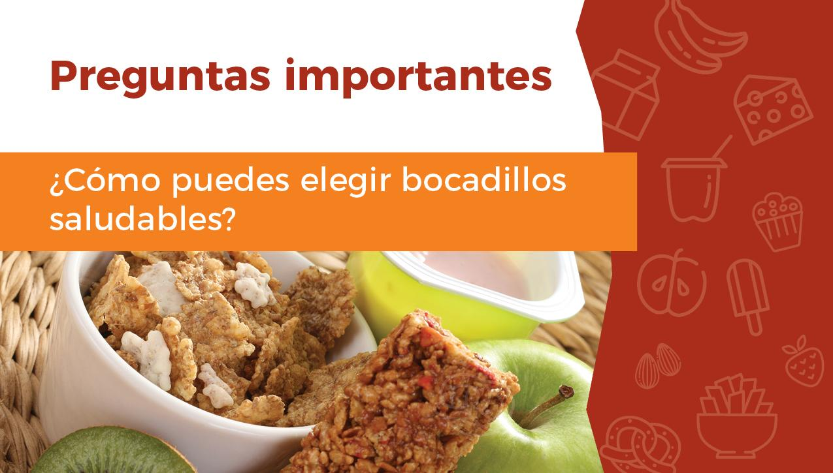

Slide 8
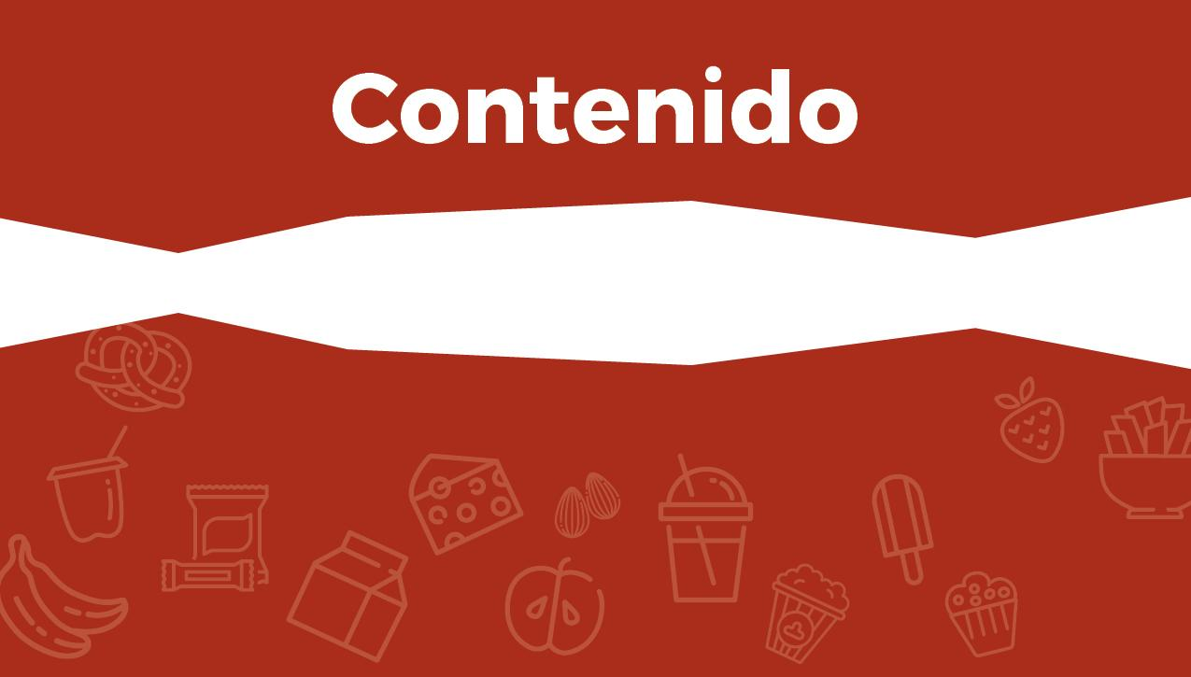





Slide 9




Marca el recuadro cuando termines de leer cada párrafo.
Los bocadillos son como mini comidas que pueden alimentar tu cuerpo a lo largo del día.
Un bocadillo saludable debe contener alimentos de al menos 2 de los 5 grupos alimenticios. Por ejemplo, una barrita de granola y fruta fresca o verduras es un bocadillo con alimentos del grupo de los granos y de las frutas o verduras.

Slide 10

Marca el recuadro cuando termines de leer cada párrafo.
Las galletas y las papas fritas tienen mucha sal, azúcar y grasa. En lugar de comer eso, elige alimentos saludables que estén dentro de los grupos alimenticios.
También puedes ayudar a tu familia a elegir bocadillos saludables en el supermercado. Platica con tus padres sobre cómo pueden elegir opciones más saludables en familia.

Slide 11

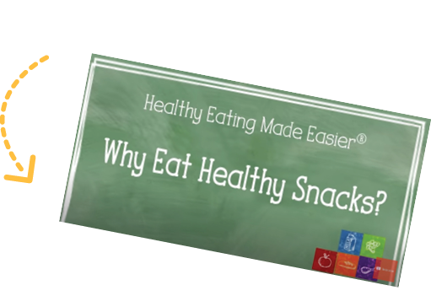
Los bocadillos son mini comidas que te dan energía y te ayudan a aprender, jugar y crecer. Dale clic al enlace del video y explora cómo los bocadillos de los grupos alimenticios te ayudan a sentirte satisfecho y concentrarte mejor en tus tareas. El video se titula: “Por qué debemos comer bocadillos saludables”.

Slide 12
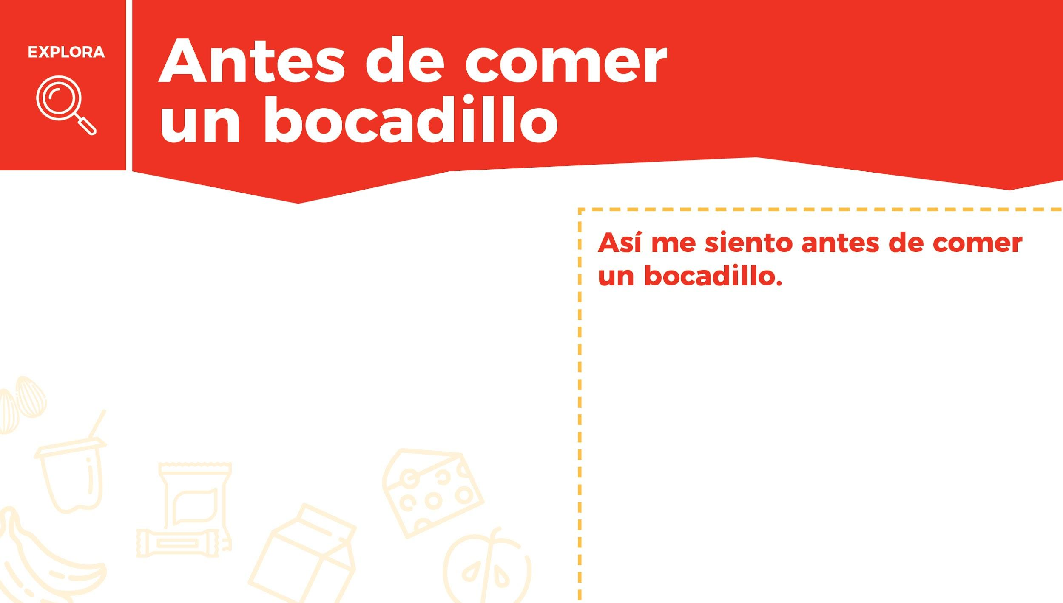




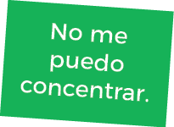

¿Cómo te sientes ANTES de comer un bocadillo?
Arrastra tus opciones al recuadro de la derecha.
Cuando termines, marca el recuadro que dice TERMINÉ.

Slide 13

Piensa en lo que elegiste como bocadillo ayer o el día de hoy. En la siguiente página, escribe lo que comiste y cómo te sentiste después de comerlo.

Slide 14





Arrastra un emoji que muestre cómo te sentiste después de comer el bocadillo.
Escribe tu respuesta en los recuadros.
¿Qué comiste? | ¿Cuándo lo comiste? | ¿Dónde estabas cuando lo comiste? | ¿Cómo te sentiste después de comerlo?

Slide 15
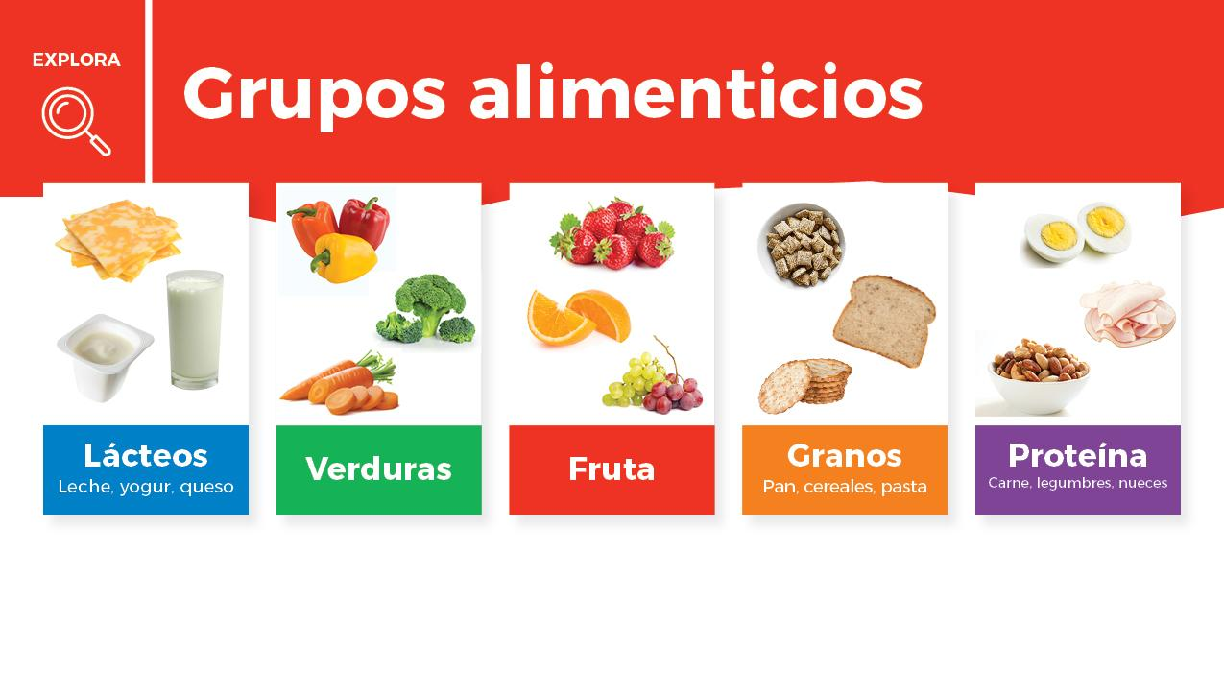
Un bocadillo inteligente debe incluir alimentos de 2 o más grupos alimenticios para que tengas una mejor salud.

Slide 16
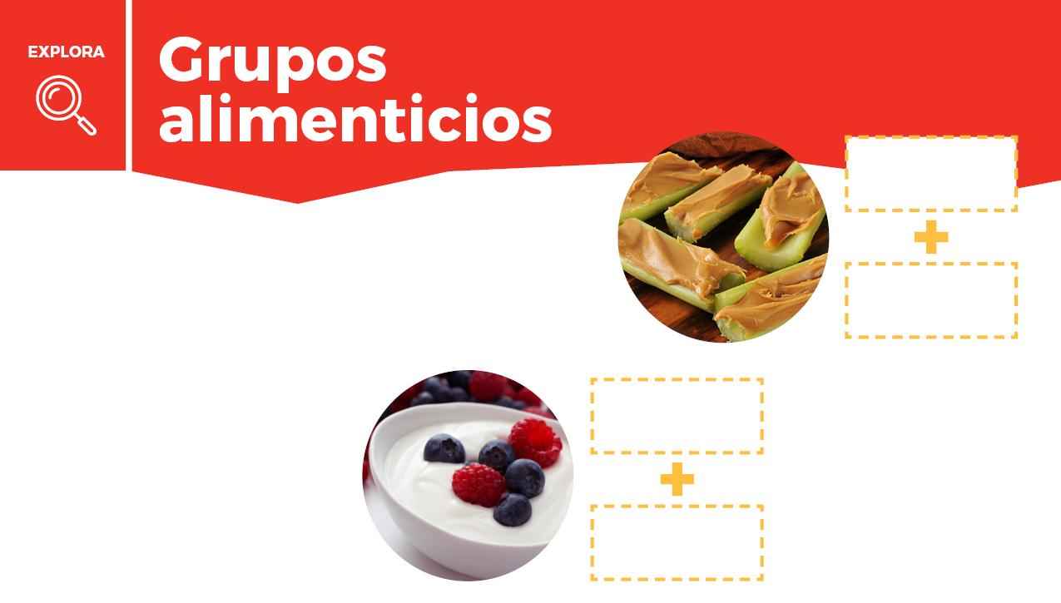





Apio y crema de cacahuate
Fíjate en las fotos de los bocadillos. Elige 2 grupos alimenticios que observas como parte del bocadillo. Selecciona y arrastra los grupos alimenticios a un lado de la foto que corresponda.
Yogur y bayas

Slide 17


Slide 18
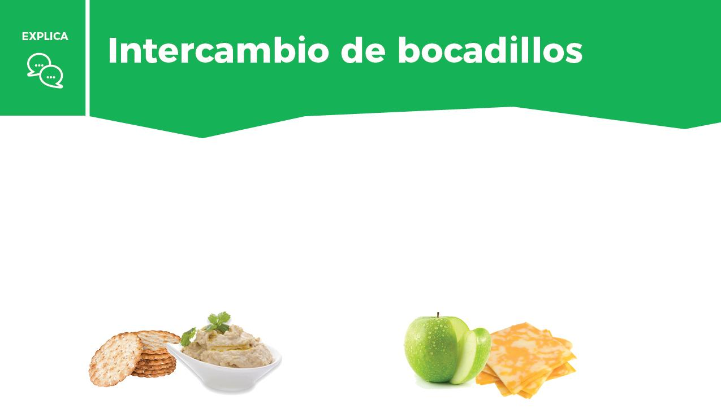
Los bocadillos son como mini comidas. Un bocadillo completo debe tener alimentos de 2 de los 5 grupos alimenticios (por ejemplo, galletas integrales con hummus o rebanadas de manzana con queso cheddar).
Los bocadillos empaquetados como las papas fritas y los dulces pueden darte energía pero te volverás a sentir cansado al poco tiempo. Los bocadillos saludables te dan energía por más tiempo y además te ayudan a aprender, jugar y crecer.

Slide 19
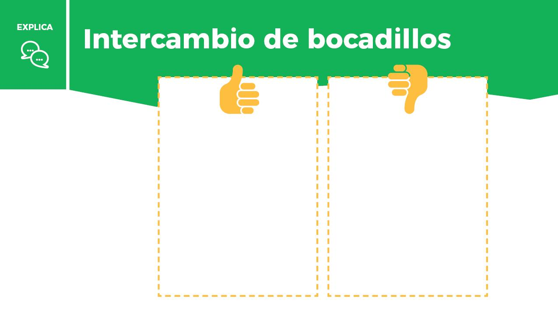



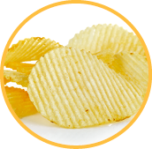
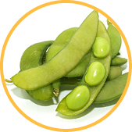
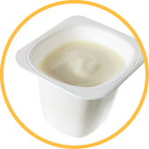
Instrucciones
Mueve los alimentos de los grupos alimenticios al recuadro que tiene el dedo pulgar hacia arriba.
Luego mueve los alimentos que queden al recuadro que tiene el dedo pulgar hacia abajo.
Cuando termines, marca el recuadro que dice TERMINÉ.

Slide 20
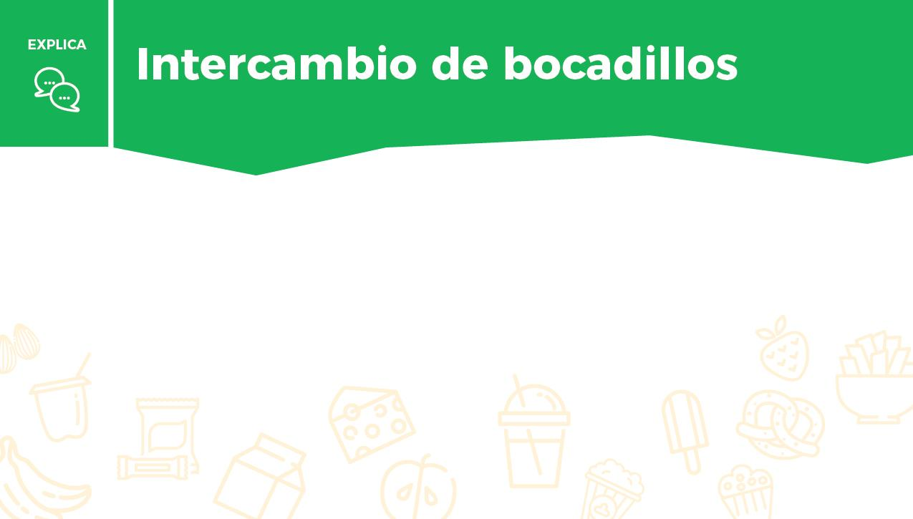
¿Cómo decides qué bocadillos comer? Escribe en el recuadro lo que has aprendido sobre cómo elegir bocadillos inteligentes.

Slide 21


Slide 22
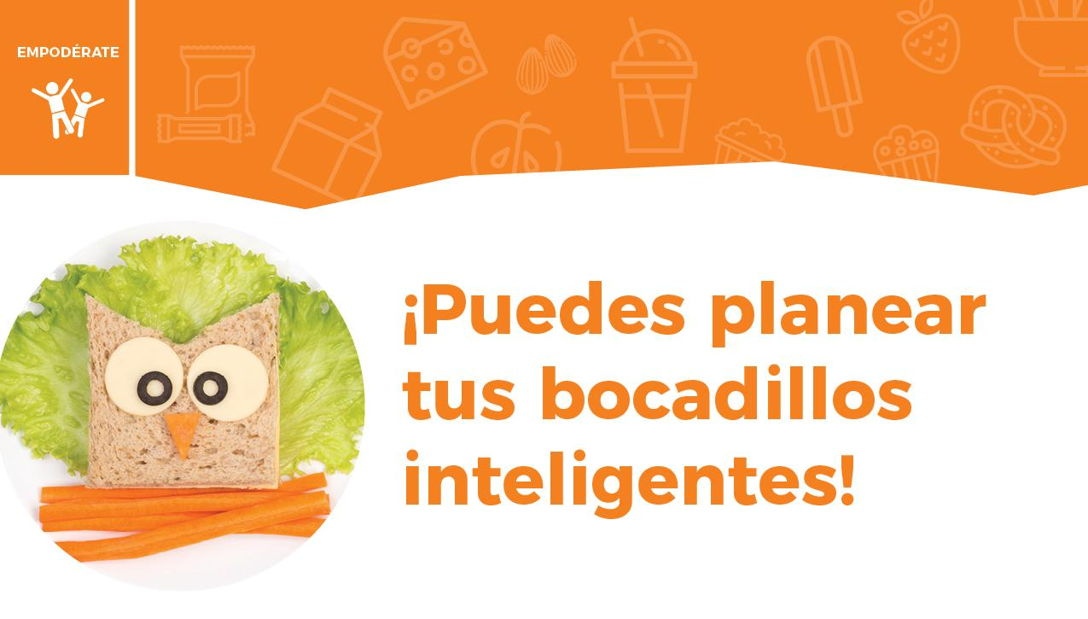

Slide 23
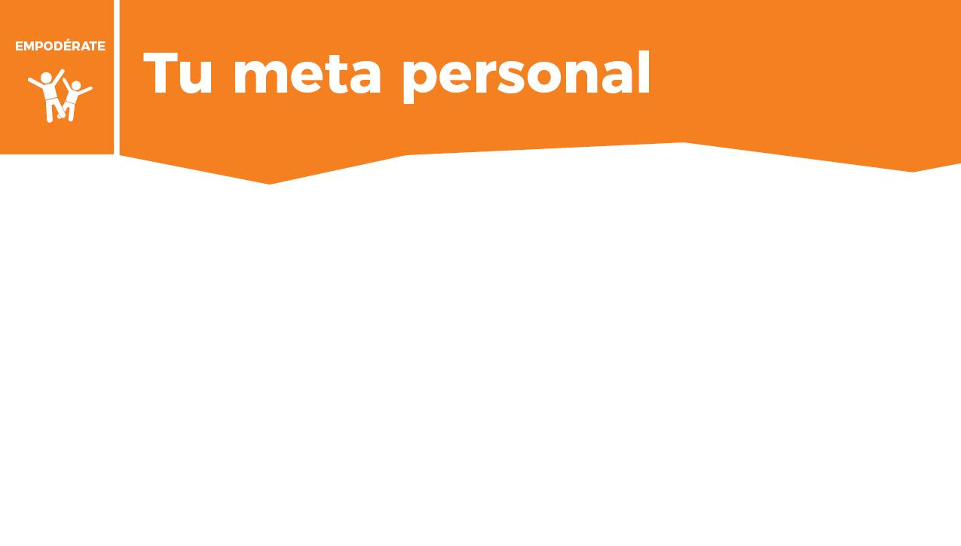
Voy a comer un bocadillo porque me ayuda a .
Mi bocadillo saludable favorito combina estos 2 alimentos:
y . Comeré un bocadillo inteligente en
.
Explica por qué
Escribe los alimentos
Escribe los alimentos
Explica dónde
Explica cuándo

Slide 24
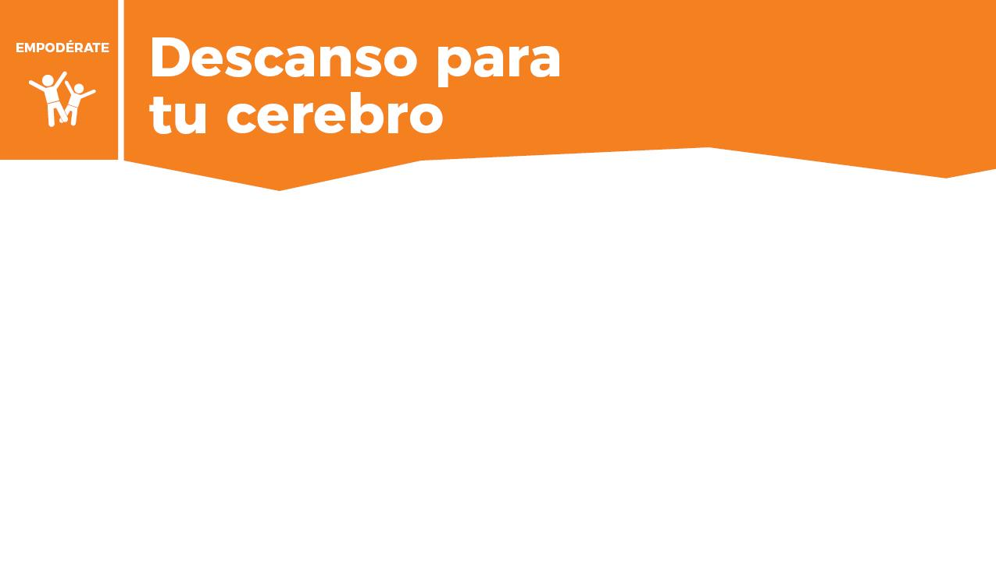


PASO 1: Haz los siguientes ejercicios tantas veces como puedas en 2 minutos y anota cuántas repeticiones completaste:
5 sentadillas
5 sentadillas con salto
5 saltos de tijera
PASO 2: Descansa durante 5 minutos.
PASO 3: Ahora corre en tu lugar tan rápido como puedas durante 1 minuto sin parar.
PASO 4: Repite el paso 1 durante 2 minutos y anota cuántas repeticiones hiciste.
PASO 5: Compara tus resultados.
Número de repeticiones
Número de repeticiones

Slide 25

Los primeros 2 minutos fueron más fáciles que los segundos. Tenías más energía durante las primeras repeticiones porque aún no habías corrido en tu lugar. Esto es similar a lo que pasa con los bocadillos que elijes. Los bocadillos de los grupos alimenticios te darán energía que dura mucho tiempo, mientras que los alimentos llenos de azúcar, sal y grasa te darán energía al momento, pero te harán sentir cansado al poco tiempo.

Slide 26


Slide 27

Opcional: Completa la breve Revisión de Conocimientos “Knowledge Check” después de terminar la Serie Crece Saludable.
(Esta en ingles)

